Slide 1
Ambiente de Trabalho
Compiladores
Notes:
Conhecer um pouco do sistema operacional Linux, terminal de comandos do sistema, ferramentas de compilação, depuração e de automação da compilação.

Slide 2
Introdução
Linux é um sistema operacional gratuito e de código aberto
Criado em 1991 por um estudante de Ciência da Computação da Universidade de Helsinki (Finlândia) chamado Linus Torvalds
Hello everybody out there using minix –
I'm doing a (free) operating system (just a hobby, won't be big and professional like gnu) for 386(486) AT clones. This has been brewing since april, and is starting to get ready. I'd like any feedback on things people like/dislike in minix, as my OS resembles it somewhat (same physical layout of the file-system (due to practical reasons) among other things).
I've currently ported bash(1.08) and gcc(1.40), and things seem to work. This implies that I'll get something practical within a few months, and I'd like to know what features most people would want. Any suggestions are welcome, but I won't promise I'll implement them :-)
Linus Torvalds
Notes:
Mensagem postada no grupo de notícias da Usenet chamado "comp.os.minix“.

Slide 3
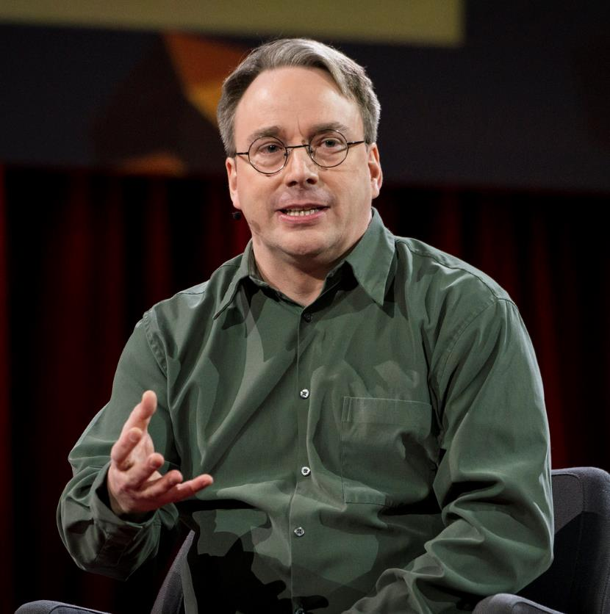
Introdução
Linus Torvalds
Criador do Linux

Slide 4
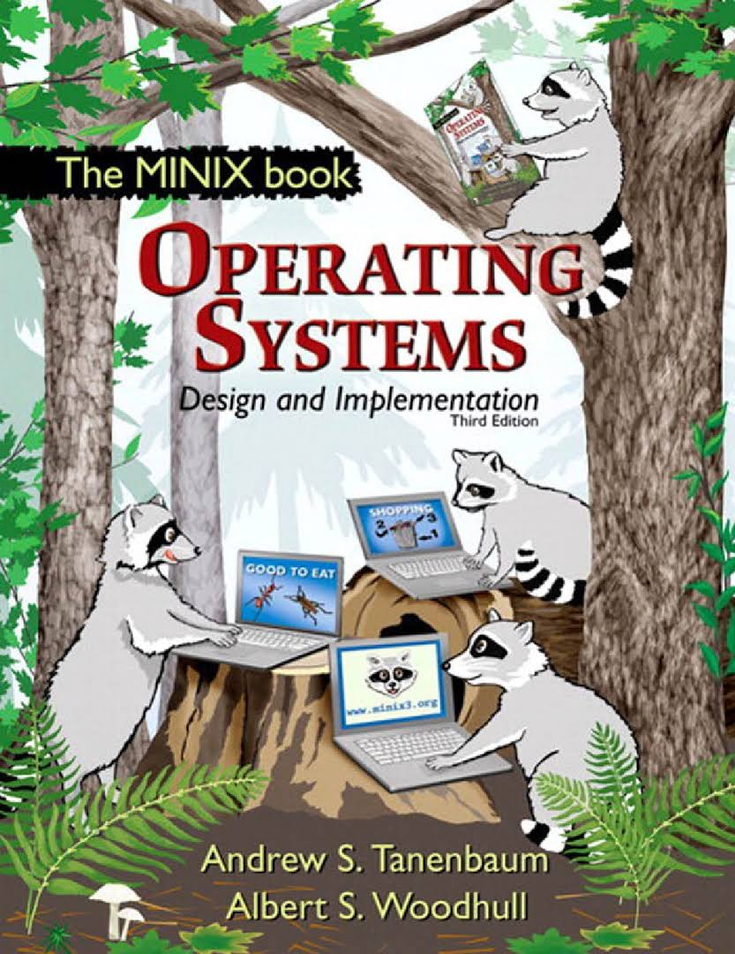

Histórico
Foi baseado no MINIX
Um sistema operacional desenvolvido por Andrew S. Tanenbaum em 1987 para ilustrar os princípios abordados em seu livro:
Operating Systems Design and Implementation
Andrew S. Tanenbaum
3ª Edição

Slide 5
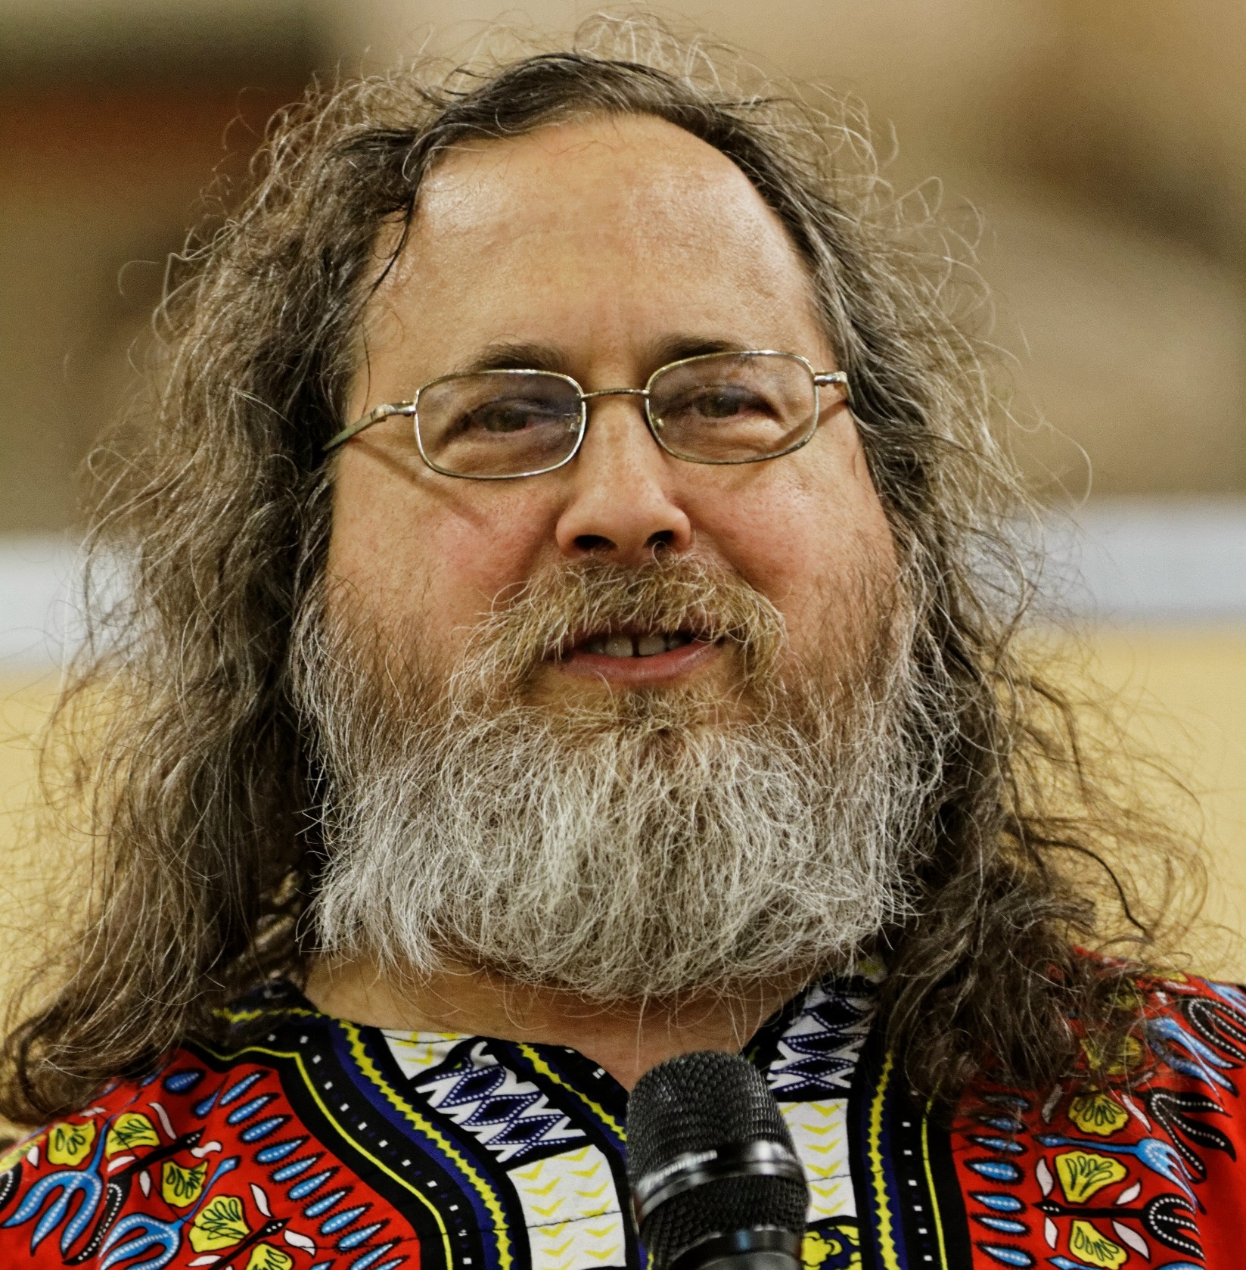
Histórico
Linux utiliza software do GNU Project
GNU significa GNU is not Unix
Projeto criado por Richard Stallman em 1983 com o objetivo de criar um sistema operacional gratuito baseado no UNIX
O projeto GNU é responsável por muitos softwares utilizados no Linux:
GCC, GDB e Make: ferramentas de programação
Emacs: editor de textos
Gzip: compactador de arquivos
Gnome: gerenciador de janelas
Etc.
Richard Stallman
Notes:
O kernel do GNU Project, chamado Hurd, não era muito bom.

Slide 6
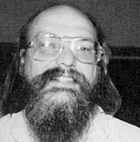
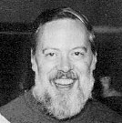
Histórico
O sistema operacional UNIX foi concebido e implementado no Bell Labs (AT&T) por Ken Thompson e Dennis Ritchie em 1969
Ken Thompson é o criador da primeira versão do UNIX
Dennis Ritchie é o criador da linguagem C
Ken Thompson
Dennis Ritchie
Notes:
Hoje a marca UNIX é mantida por um consortium neutro da indústria, chamado de “The Open Group”, que permite o uso da marca por sistemas operacionais certificados que seguem as especificações descritas na “Single UNIX Specification” (SUS).

Slide 7
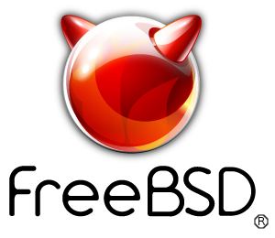

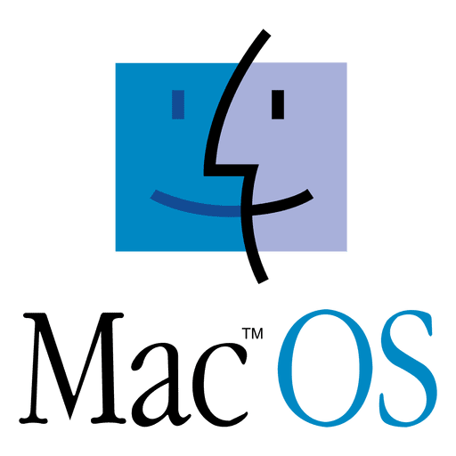

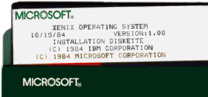
Histórico
No fim dos anos 70, a AT&T licenciou o UNIX para universidades e empresas, dando origem a muitos sistemas “UNIX”:
BSD (Berkeley)
Xenix (Microsoft)
AIX (IBM)
Solaris (Sun Microsystems)
A versão mais popular de UNIX hoje é o MacOS (Apple)
Notes:
Hoje a marca UNIX é mantida por um consortium neutro da indústria, chamado de “The Open Group”, que permite o uso da marca por sistemas operacionais certificados que seguem as especificações descritas na “Single UNIX Specification” (SUS).

Slide 8
Histórico
Hoje, o que chamamos de Linux é:
O Kernel do Linux criado e mantido por Linus Torvalds
Muitos softwares do Projeto GNU iniciado por Richard Stallman
Software livre mantido pela comunidade (vários autores)
Extras drivers, software não-livre
A GNU recomenda chamá-lo de GNU/Linux

Slide 9
Distribuição
Software Livre significa que ele pode ser executado, estudado, adaptado e redistribuído livremente
O código é aberto
Não necessariamente ele é gratuito
A GNU inicialmente vendia “pacotes de software”
A maior parte do sistema é composto de software livre
Qualquer um pode baixar, empacotar e distribuir
Muitas empresas fazem suas próprias “distribuições” do Linux

Slide 10











Distribuição
As distribuições mais populares:
Notes:
Das mais tradicionais para as mais recentes: debian, fedora (redhat), slackware, mandriva, suse, ubuntu, mint, arch, elemental, centos, manjaro

Slide 11
Instalação do Linux
Opções de instalação (sem remover o Windows):
Dual Boot
Recomendado: melhor experiência e desempenho
GRUB: gerenciador de boot
Máquina Virtual
Abstrai o hardware da máquina (VMware Player, VirtualBox)
Indicado quando se tem hardware não suportado
Bash no Windows Susbsystem for Linux (Windows 10)
Fornece apenas terminal e ferramentas em modo texto
Um servidor X pode ser usado para alguns aplicativos gráficos (VcXsrv)
Notes:
"VMPlayer Workstation Player" não é código livre, mas possui melhor desempenho.

Slide 12


Interface Gráfica
Ao contrário do Windows, o Linux possui várias interfaces gráficas disponíveis:
Gnome, Cinnamon, MATE, Unity, KDE, Xfce, Etc.
Muitas são derivações de outras
Algumas vem com um conjunto de aplicativos exclusivos:
Gerenciador de arquivos
Instalador de programas
Tocador de áudio
Etc.
»
Notes:
» Mostrar interface gráfica do Linux

Slide 13
Shell versus Terminal
O Shell é um programa que permite ao usuário interagir com o S.O. através de comandos em modo texto
Antigamente era a única interface disponível em sistemas UNIX
O Bash (Bourne Again Shell) é utilizado na maioria das distribuições
Uma versão melhorada do Shell do UNIX, sh, criado por Steve Bourne
Existem outros disponíveis: sh, dash, csh, ksh, zsh, etc.
Terminal é um programa que roda o Shell em uma janela
Existem vários: gnome-terminal, konsole, xterm, etc.
Notes:
Uma vez instalado o Linux, a interface gráfica é semelhante a do Windows em aparência e funcionalidade. O mais diferente e interessante é o Shell do Linux.

Slide 14
Terminal do Linux
Alguns comandos básicos do Shell
Comando | Significado | Descrição
ls | list | Lista arquivos
mkdir | make directory | Cria diretório (pasta)
rmdir | remove directory | Remove diretório
cd | change directory | Muda de diretório
cp | copy | Copia arquivos
mv | move | Move arquivos
rm | remove | Remove arquivos
As opções de cada comando podem ser obtidas com --help
»
Notes:
» Testar comandos no terminal

Slide 15
Terminal do Linux
É comum a manipulação de arquivos pelo próprio terminal
Comando | Significado | Descrição
cat | concatenate | Concatena arquivos na saída padrão
more | more | Exibição controlada de arquivos
less | less | Navegação controlada em arquivos
touch | touch | Atualiza ou cria arquivo com a data atual
> | redirect ouput | Redireciona saída para arquivo
>> | append ouput | Adiciona saída em arquivo
< | redirect input | Redireciona entrada de arquivo
| | pipe | Acopla saída e entrada
As opções de cada comando podem ser obtidas com --help
»
Notes:
» Testar comandos no terminal.

Slide 16
Compactação
As ferramentas de compressão mais usadas no Linux são:
Tar: combina ou separa um arquivo em vários
Gzip: comprime e descomprime arquivos
São frequentemente combinadas
Atalho | Descrição
x | extract (descomprimir)
c | compress (comprimir)
v | verbose (exibe mensagens)
f | force (não pergunte)
z | Use o gzip
$ tar cvfz Lab01.tar.gz Lab01
Comprime a pasta Lab01 no arquivo .tar.gz
$ tar xvfz Lab01.tar.gz
Descomprime o arquivo lab01.tar.gz
»
Notes:
» Mostrar como descompactar material de apoio da aula (Lab01.tar.gz)

Slide 17
Instalação de Aplicativos
Arquivos .deb podem ser baixados e instalados
Diretamente pelo terminal (ou através de uma ferramenta gráfica):
A instalação pode ser feita também através dos repositórios
As distribuições mantêm estes repositórios online
A versão do aplicativo varia com cada distribuição
$ sudo apt install ./file.deb
$ sudo apt install vim
»
Notes:
» Mostrar o instalador gráfico de pacotes do Linux Mint.
APT (Advanced Packaging Tool) é um conjunto de ferramentas usadas pelo GNU/Linux Debian e suas derivações, para administrar os pacotes .deb de uma forma automática, de modo que quando um programa é instalado o APT instala e/ou atualiza também todos os pacotes que são necessários para o funcionamento do programa.

Slide 18
Ferramentas
Para criar compiladores vamos precisar:
Compilador e depurador C++ (g++ e gdb)
Sistema de automação da compilação (make e cmake)
Geradores de analisadores léxicos e sintáticos (flex e bison)
Instalando Aplicativos pelo Terminal
$ sudo apt update
$ sudo apt upgrade
$ sudo apt install g++ gdb
$ sudo apt install make cmake
$ sudo apt install flex libfl-dev
$ sudo apt install bison libbison-dev
Notes:
Os pacotes libfl-dev e libbison-dev normalmente já são instalados automaticamente com o flex e bison, mas no Linux Mint eles devem ser instalados manualmente.

Slide 19
Compilador C++
GNU g++ é o compilador padrão do Linux
Argumentos da linha de comando:
Nomes dos arquivos fonte (.cpp)
Padrão da linguagem a ser utilizado (C++17)
Nome do arquivo executável
Se não fornecido, gera um arquivo chamado a.out
Para depurar o código compile com a opção -g (Debug)
Para otimizar o código compile com a opção –O2 (Release)
$ g++ parser.cpp postfix.cpp –std=c++17 –o postfix
»
Notes:
» Exemplificar compilação com os arquivos em Lab01/Draft

Slide 20
Depurador C++
GNU gdb é o depurador padrão do sistema
$ g++ -g parser.cpp postfix.cpp –std=c++17 –o postfix
$ gdb postfix -tui
Comando | Atalho | Descrição
break | b | adiciona um ponto de parada (breakpoint)
run | r | executa o código até o primeiro ponto de parada
step | s | realiza um passo, entrando em funções (step into)
next | n | realiza um passo, saltando funções (step over)
print | p | exibe o valor de uma variável
quit | q | sai do depurador
A tecla ENTER repete o último comando.
»
Notes:
» Exemplificar uso do GDB com os arquivos em Lab01/Draft

Slide 21
Make
O GNU Make é um sistema de automação da compilação
Simplifica o ciclo editar-compilar-executar
Compila com apenas um comando, make
É preciso criar um arquivo makefile
makefile
# variáveis
CPP=g++
ARGS=-g -std=c++17
# regras
all:
$(CPP) postfix.cpp parser.cpp $(ARGS) -o postfix
Arquivo makefile normalmente fica na pasta dos arquivo fonte (.cpp)
»
Notes:
» Testar o Make copiando “makefile_simple” para “makefile” em Lab01/Draft

Slide 22
Make
Um makefile mais complexo permite:
Especificação de dependências
Recompilação seletiva
makefile
CPP=g++
ARGS=-c -g -std=c++17
all: postfix
postfix: postfix.o parser.o
$(CPP) postfix.o parser.o -o postfix
postfix.o: postfix.cpp parser.h
$(CPP) $(ARGS) postfix.cpp
parser.o: parser.cpp parser.h
$(CPP) $(ARGS) parser.cpp
clean:
rm postfix postfix.o parser.o
Ao receber arquivos objeto, o compilador gera o executável apenas ligando os arquivos pré-compilados.
»
Notes:
» Testar o Make copiando “makefile_complex” para “makefile” em Lab01/Draft

Slide 23
CMake
CMake é um gerador de sistemas de compilação
Os seguintes sistemas são suportados no Linux:
Unix Makefiles
Ninja
Watcom WMake
CodeBlocks - Ninja
CodeBlocks - Unix Makefiles
CodeLite - Ninja
CodeLite - Unix Makefiles
Sublime Text 2 - Ninja
Sublime Text 2 - Unix Makefiles
Kate - Ninja
Kate - Unix Makefiles
Eclipse CDT4 - Ninja
Eclipse CDT4 - Unix Makefiles
KDevelop3
KDevelop3 - Unix Makefiles

Slide 24
CMake
As configurações são feitas em CMakeLists.txt
CMake gera um Makefile e vários arquivos auxiliares
Melhor executar a partir de uma pasta separada (Debug)
~/Lab01/Draft/Debug$ cmake ../
CMakeLists.txt
+-- Draft/
| +-- Debug/
| +-- parser.cpp
| +-- parser.h
| +-- postfix.cpp
| +-- CMakeLists.txt
cmake_minimum_required(VERSION 3.0.0)
project(Postfix)
set(CMAKE_BUILD_TYPE Debug)
set(CMAKE_CXX_STANDARD 17)
set(SOURCE_FILES parser.cpp postfix.cpp)
add_executable(postfix ${SOURCE_FILES})
»
Notes:
» Testar o CMake e o Make com os arquivos em Lab01/Draft

Slide 25
CMake
Para gerar configurações Debug e Release
Retire a opção CMAKE_BUILD_TYPE do arquivo
~/Lab01/Final/Debug$ cmake -DCMAKE_BUILD_TYPE=Debug ../
~/Lab01/Final/Release$ cmake -DCMAKE_BUILD_TYPE=Release ../
+-- Final/
| +-- Debug/
| +-- Release/
| +-- parser.cpp
| +-- parser.h
| +-- postfix.cpp
| +-- CMakeLists.txt
CMakeLists.txt
cmake_minimum_required(VERSION 3.0.0)
project(Postfix)
#set(CMAKE_BUILD_TYPE Debug)
set(CMAKE_CXX_STANDARD 17)
set(SOURCE_FILES parser.cpp postfix.cpp)
add_executable(postfix ${SOURCE_FILES})
»
Notes:
» Testar o CMake e o Make com os arquivos em Lab01/Final

Slide 26
Resumo
Vamos trabalhar no Linux
Usando o terminal
ls, mkdir, cd, rm, cat, <, >, |, etc.
Com a linguagem C++
Compilador: g++
Depurador: gdb
Automação da compilação: make
Gerador de Makefile: cmake

